Slide 1
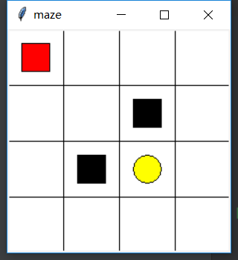
基于强化学习的迷宫求解
效果视频 主界面

Slide 2
概要
强化学习是机器学习的一种，它要解决的问题:一个能感知环境的自治agent，怎样通过学习选择能达到其目标的最优动作。
这个很具有普遍性的问题应用于学习控制移动机器人，在工厂中学习最优操作工序以及学习棋类对弈等。当agent在其环境中做出每个动作时，施教者会提供奖励或惩罚信息，以表示结果状态的正确与否。比如近期最有名的 Alpha go就是采用机器学习的方法不断尝试不断自我学习并完善，最终可以获得下棋的最优解。agent的任务就是从这个非直接的，有延迟的回报中学习，以便后续的动作产生最大的累积效应。
基于这个思想且强化学习在生活中的应用越来越广泛，这迷宫游戏是让探索者会走迷宫，在不断试错的过程中通过自己学习而找到一种能找到宝藏的最佳路径。

Slide 3
分为两个模块： environment环境和RL探索者自己学习模块
初始化状态：
设置了4*4的迷宫规格，其中有一个探索者，用红色方形代表。有两个黑洞(reward -1)，用黑色方形代表。还有一个宝藏(reward 1)，用黄色方形代表。黄大多数 RL 是由 reward 导向的, 所以定义 reward 是 RL 中比较重要的一点.
Maze_env环境也就是所看到的4*4的格子迷宫界面环境。这个环境是用Tkinter 编写的。

Slide 4
RL_brain强化学习的大脑
1.设预设值和Q表
q_table 的 index 是所有对应的 state (探索者位置), columns 是对应的 action (探索者行为).
2.定义动作
一种贪婪的的算法来定义探索者挑选行为。
3.环境反馈和更新环境
做出行为后, 环境也要给探索者的行为一个反馈。
4.强化学习主循环
最重要的部分，定义的 RL 方法都应在强化学习主循环中体现.

Slide 5
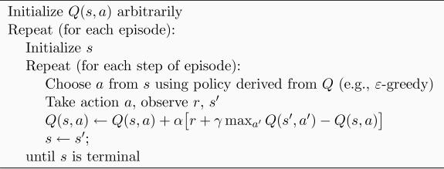
运用到的算法:强化学习中Qlearning 算法

Slide 6
Q-Learning的原理，就是用一张Q表来记录每个状态下取不同的策略（action）的观测值，而观测值是根据历史经验（得到的奖励、惩罚）来不断更新得到的。
这是根据Q表来得到价值最高的步骤，当然为了有探索性所以给了一定权重进行完全随机。
另外就是记录当前的状态，下一步的动作，这个动作得到的奖励或惩罚根据这个核心算法更新到Q表中。

Slide 7
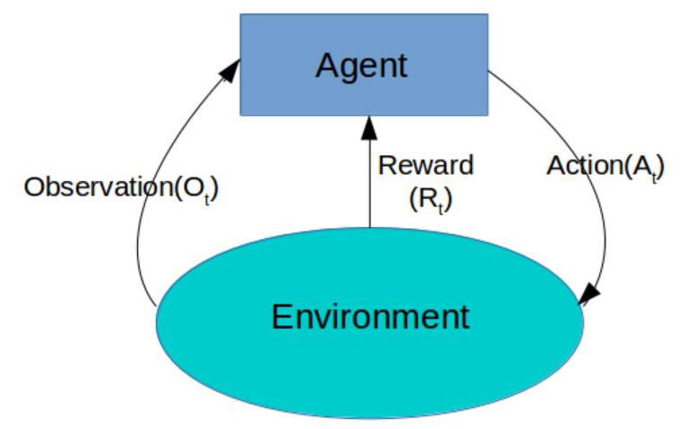
如上所示，在任何时间步（t），训
练实体会得到一个环境的观察值
（实例）。然后它会从所有可行动作
中采取一种，并获得环境的奖励和下
一个观察值。所以我们需要为训练实
体提供算法，其所作出的决策应该是
以最大化提升结束时的全部奖励为目
的。

Slide 8
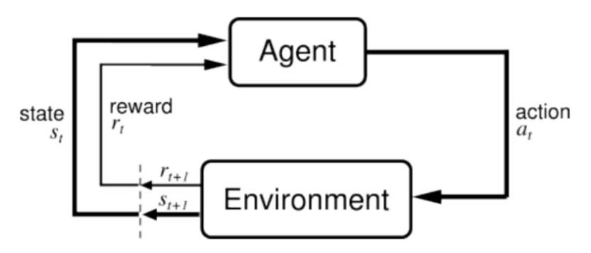
迷宫求解
刚开始红色方块的探索者出发的（1，1）这个坐标。
探测者每个action是在每一个回合中当回合还没有结束，环境就要重新刷新一下，达到探索者与环境互动目的。基于观测值observation来挑选一个动作action。观测值实际上就是探索者的一个状态。挑选一个动作后，在environment里面去施加这个动作，而后environment又会返回下一个observation和下一个状态的reward。
一个不断试错的重复学习过程从而获得最优解即迷宫中寻找宝藏的最佳路径。
选择了一种学习方式和选择了一种environment，然后把学习方式放到environment中不断的提升。

Slide 9
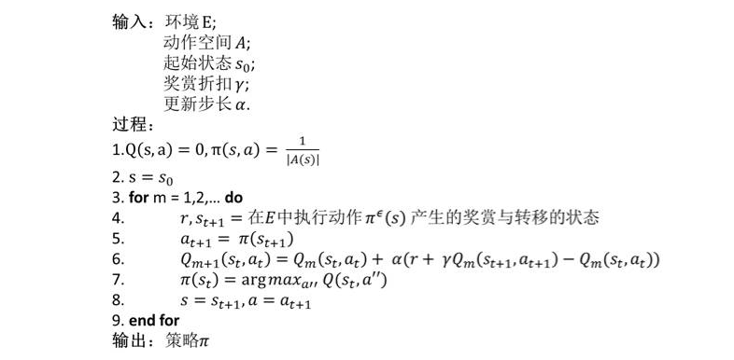
对Qlearning算法进一步理解：

Slide 10
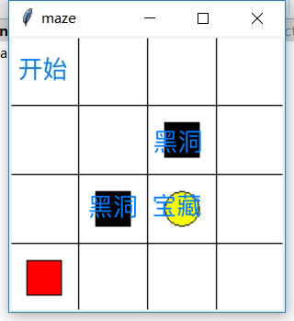
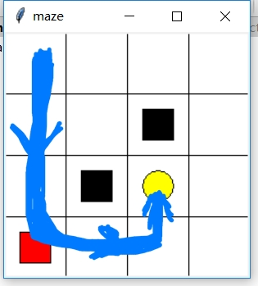
当我们在网格中（即环境中）放置一个训练实体，探索者首先会开始探索。它最开始不知道黑洞是什么和黑洞在哪个位置，也不知道什么是宝箱或宝箱在哪。所以我们需要给定训练主体黑洞和宝箱的概念，并在每一步动作后给予一定的奖励。对于每一块有黑洞的单元格（状态），给予-1的奖励，而对于宝藏，我们给予+1的奖励。强化学习希望训练实体尽快完成任务（采取最短路径），给予其他状态0 的奖励。最后给定训练实体的目标就是最大化最后累积得分。随着训练实体的探索，它会知道走到黑洞是会受到惩罚的，找到宝藏是有奖励的，并且它需要尽可能快地得到宝箱。上图二中的路径就表示从起始状态到目标状态最短的路径。

Slide 11
基于强化学习的迷宫求解
这个作品不同于其他作品之处在于它应用了机器学习中的强化学习，所以从开始到找到最佳路径
就是探索者找到宝藏的过程
都是计算机自己学习实现的。
这是人工智能的一种实现方式。让机器在不断试错中也拥有了学习和“记忆”能力。

Slide 12
基于强化学习迷宫游戏的应用
强化学习的目标就是要寻找一个能使得我们获得最大累积奖赏的策略。因此，强化学习实际上和我们人类与环境的交互方式类似，是一套非常通用的框架，可以用来解决各种各样的人工智能的问题。
机器学习是一种进步。
在学习控制移动机器人，在工厂中学习最优操作工序以及学习棋类对弈等方面应用特别广泛

